Slide 1


Slide 2
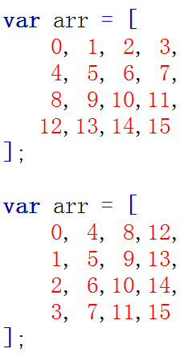
JS算法与数据结构之行列互换矩阵
数据结构

Slide 3
JS算法与数据结构之行列互换矩阵
算法实现
递归
取模

Slide 4

本课练习

